Slide 1
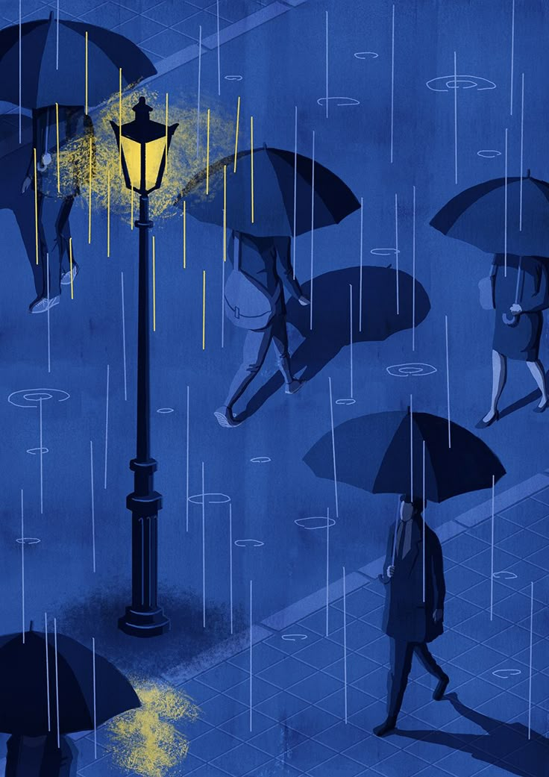
Богатый словарь
Шел СИЛЬНЫЙ ДОЖДЬ. Мальчик БЫСТРО побежал домой. Он был очень ГРУСТНЫМ.
Задание
Замени все выделенные слова синонимами, чтобы текст стал более красочным.

Slide 2
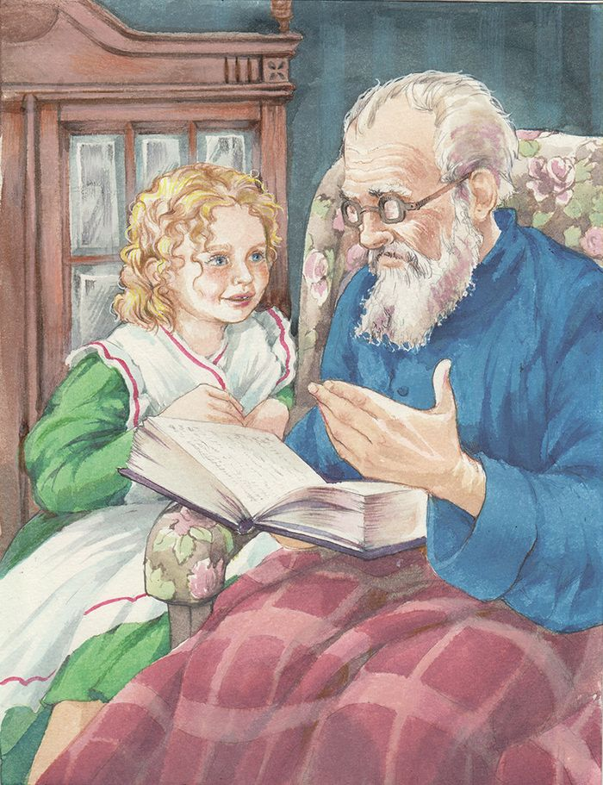
Богатый словарь
В доме было ЖАРКО и ДУШНО. Дедушка сидел на ТВЕРДОМ стуле и читал СТАРУЮ книгу.
Задание
Замени выделенные слова антонимами, чтобы смысл текста изменился на противоположный.

Slide 3
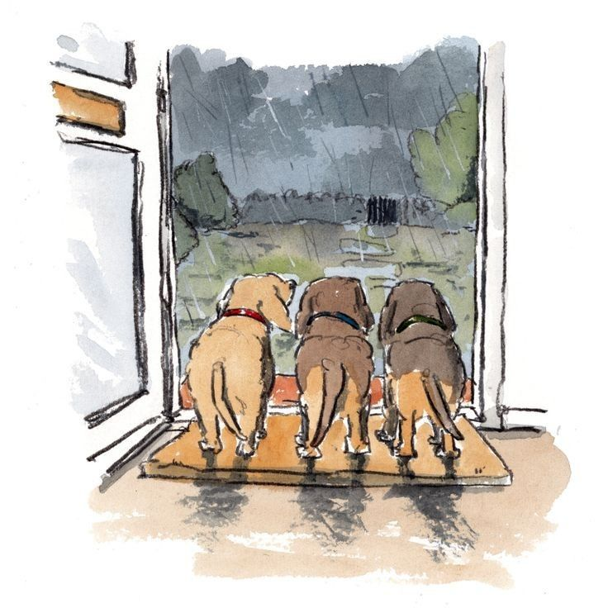
Богатый словарь
Мальчик ШЁЛ по улице. Птица БЫЛА на дереве. Собака СДЕЛАЛА звук. Девочка смотрела в окно. Ветер дул с севера. Машина ЕХАЛА по дороге.
Задание
Замени выделенные глаголы на синонимичные глаголы с более узким значением.

Slide 4
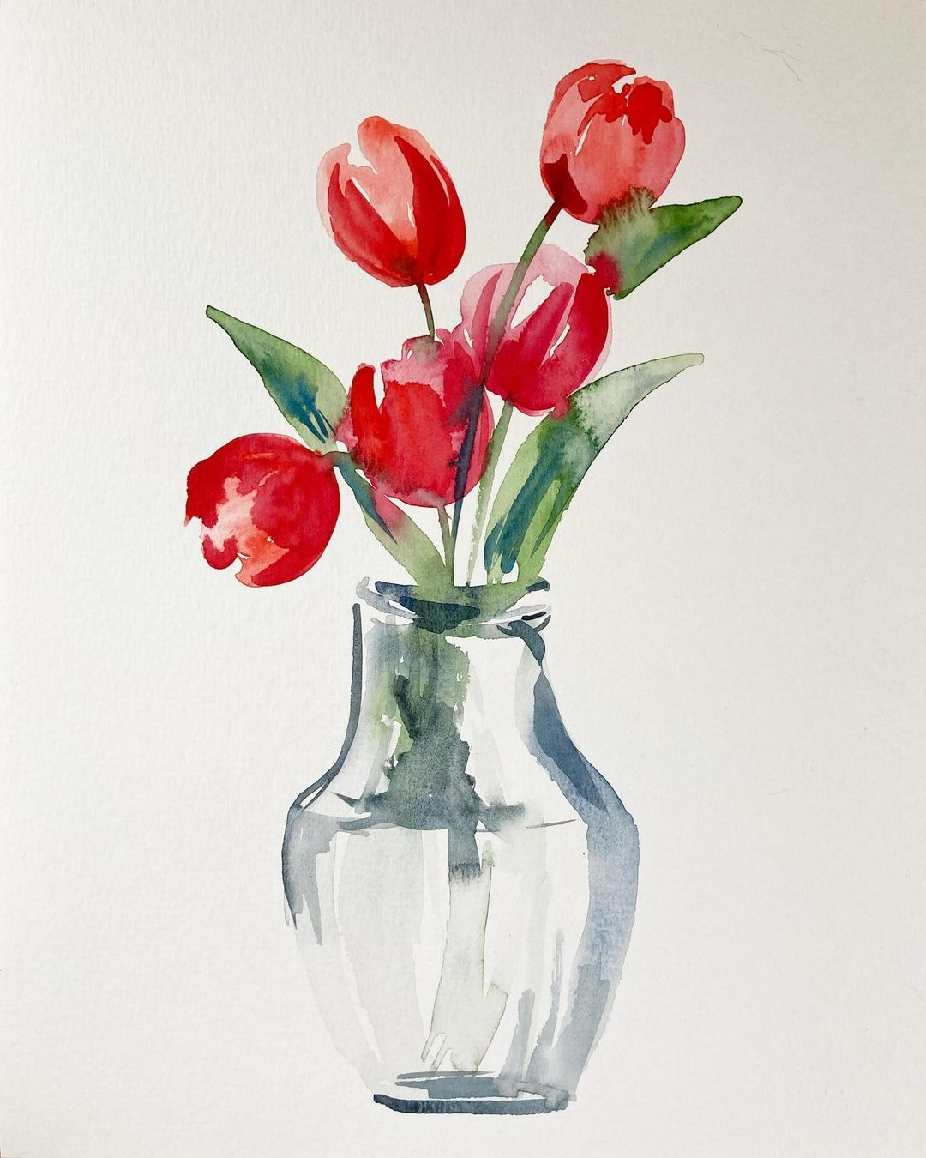
Богатый словарь
В вазе стоял КРАСИВЫЙ цветок.
По небу плалы БЕЛАЯ туча.
Он съел ВКУСНЫЙ торт.
Задание
Замени выделенные прилагательные на более выразительные

Slide 5
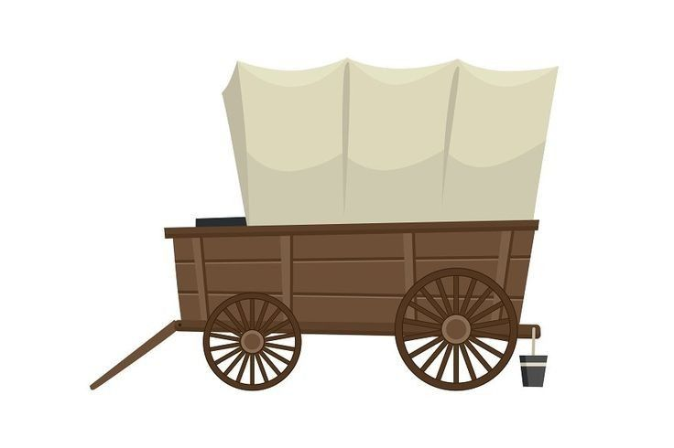
Богатый словарь
Он хотел купить новый ГАДЖЕТ.
Они поехали на море на АВТОМОБИЛЕ.
Задание
Замени выделенные современные слова на устаревшие синонимы. Объясни разницу.

Slide 6
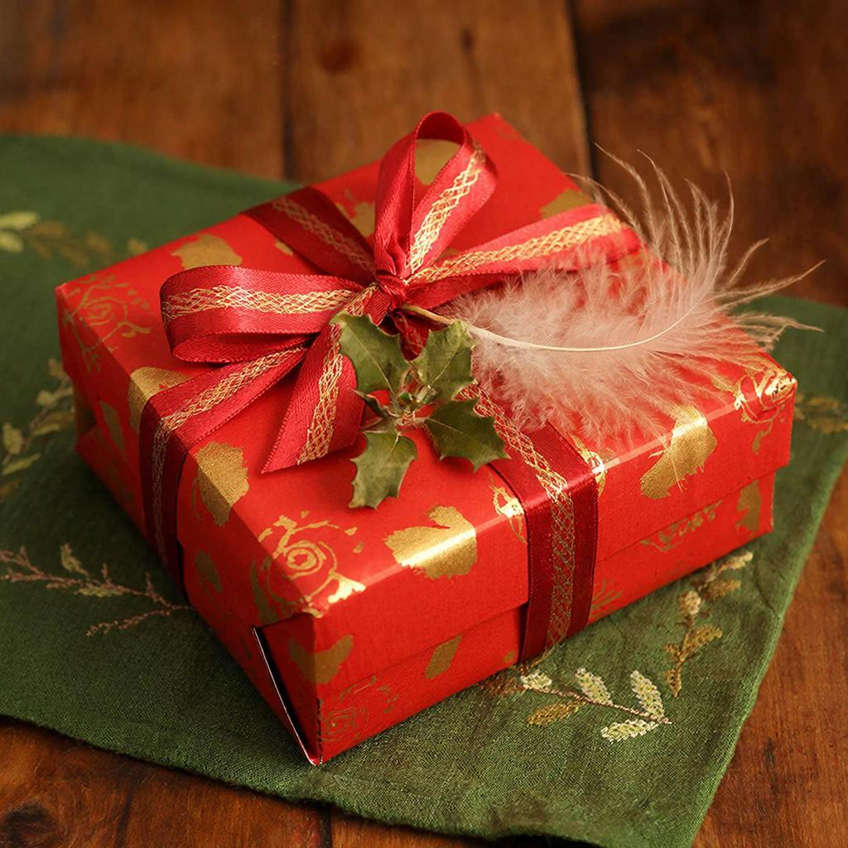
Богатый словарь
Она получила подарок и была СЧАСТЛИВА.
Он проиграл игру и РАССЕРДИЛСЯ.
Задание
Замени выделенные слова на более «сильные» синонимы, чтобы сделать эмоции ярче.

Slide 7
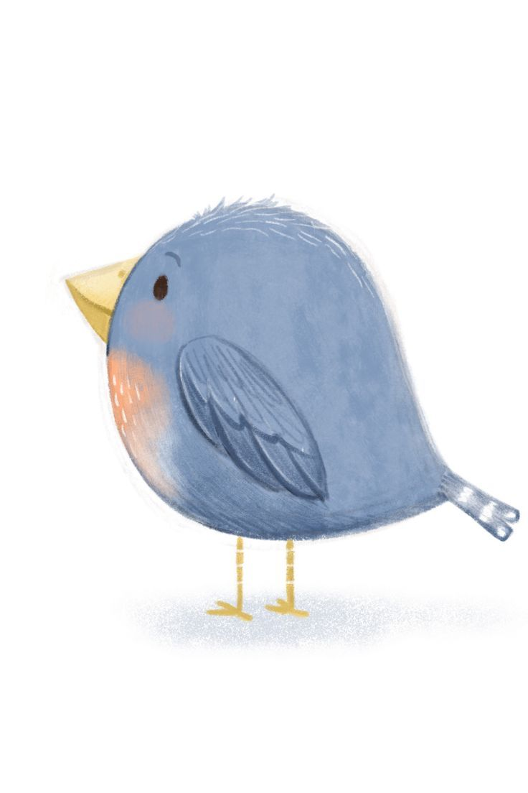
Богатый словарь
Птицы пели в лесу. Вода текла в ручье. Дверь закрылась. Старый деревянный пол издавал звуки, когда мы шли. На улице собака лаяла. Молния сверкнула, и небо издало звук.
Замени выделенные слова на более сильные синонимы, чтобы передать эмоции ярче.

Slide 8

Богатый словарь
Она получила подарок и была счастлива. Он проиграл игру и рассердился.
Замени выделенные слова на более сильные синонимы, чтобы передать эмоции ярче.

Slide 9
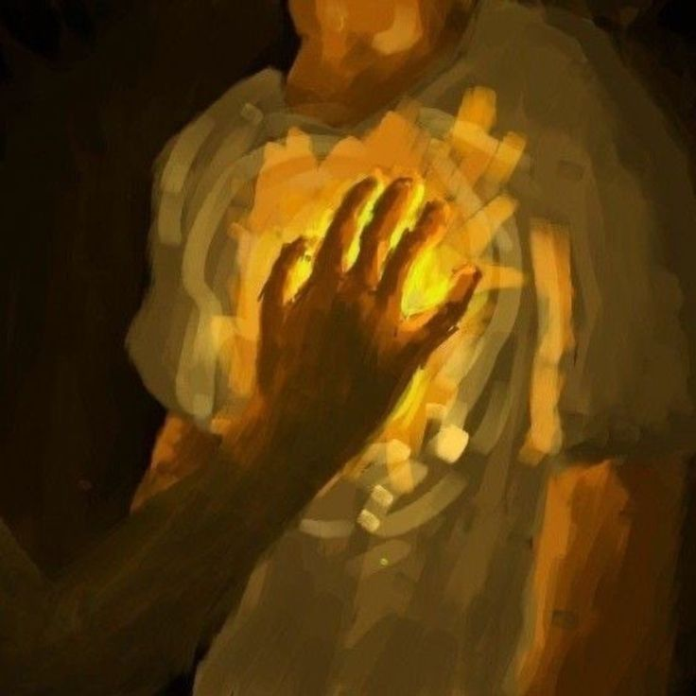
Одним словом
Принять участие
Оказать помощь
Дать обещание
Задание
Замени словосочетания словом-синонимом.
Образец: Сделать шаг — ступить.

Slide 10

Найди лишнего
Бежать, мчаться, нестись, смотреть.
Храбрый, смелый, отважный, сильный.
Грустить, тосковать, печалиться, радоваться.
Задание
В каком ряду все слова являются синонимами?
Найди «лишнее» слово в ряду и объясни, почему слово там не к месту.

Slide 11
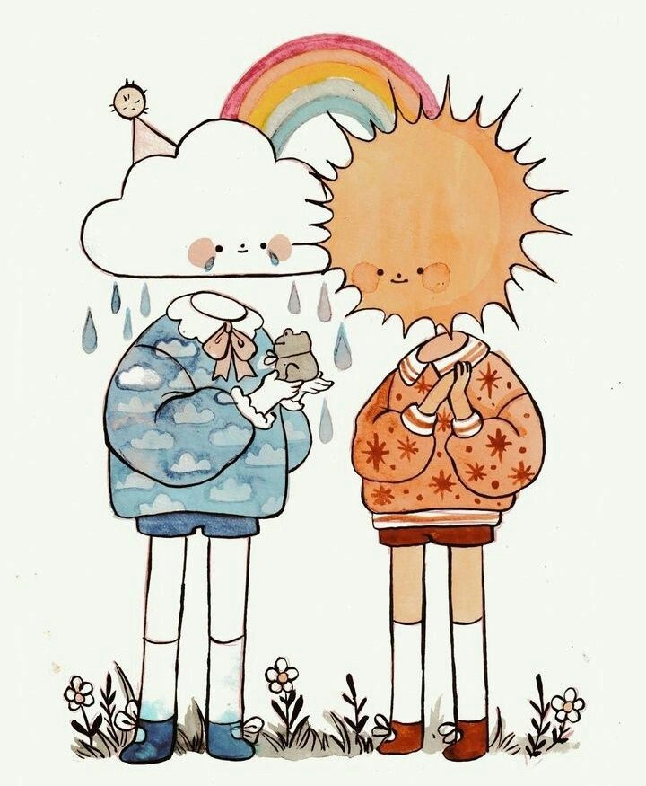
Игра в противоположности
Задание
Напиши диалог-спор двух друзей о погоде, используя не менее 5 пар антонимов (например, жарко/холодно, солнечно/пасмурно, нравится/раздражает).

Slide 12
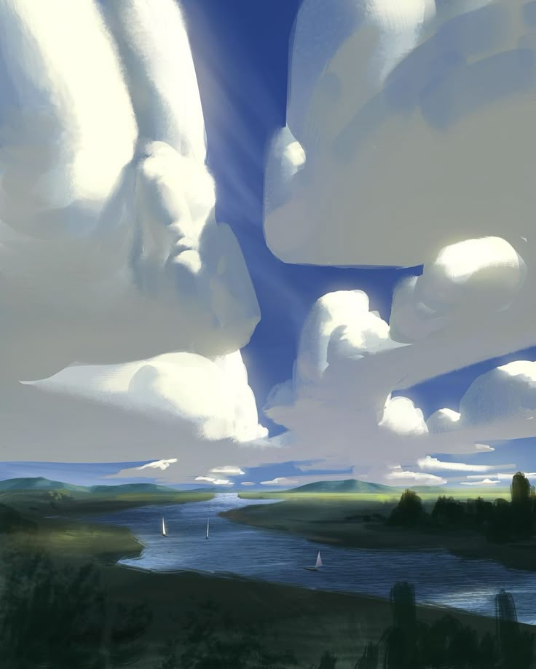
Не перепутай!
Мой дед — участник Великой Отечественной войны, он много рассказывал о (военных / войсковых) буднях.
На столе лежал мой (подписной / подписанный) экземпляр книги.
Задание
Выбери правильный пароним из предложенных и объясни свой выбор.

Slide 13

Где место запятой?
Казнить нельзя помиловать.
Ребенок играл так как играли все дети.
Как он уехал?
Поставить статую золотую пику держащую.
Объясни, как запятая меняет смысл предложения.
Составь свой пример такого предложения.

Slide 14

Сложное предложение – простая ошибка
Простые предложения: Солнце село. Стало темно.
Задание
Составь из двух простых предложений одно сложное, используя разные союзы (и, а, но, когда, если, чтобы). Объясни, какие знаки препинания необходимо поставить в получившихся предложениях.

Slide 15
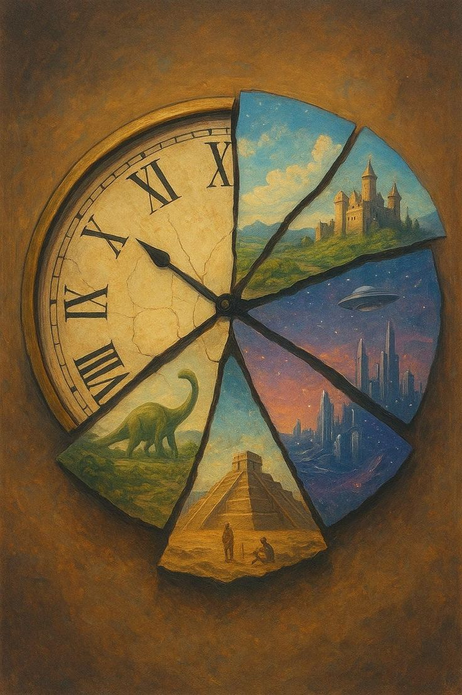
Диалог со Временем
Задание
Представь, что у Времени есть голос.
Что бы оно сказало современным подросткам?
Напиши монолог Времени (5-7 предложений) от первого лица.

Slide 16

Можно ли простить предательство?
Задание
Напиши два коротких текста (по 3-4 предложения) от имени двух друзей: один считает, что можно, другой — что нет.

Slide 17
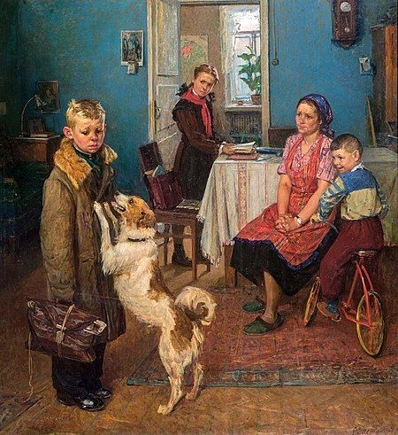
Что происходит?
Задание
Рассмотри репродукцию картины
Фёдора Решетникова.
Опиши, о чем могли бы думать герои картины. Какие человеческие чувства и проблемы ты здесь видишь?

Slide 18

Цитата для размышления
Счастье не в том, чтобы делать всегда, что хочешь, а в том, чтобы всегда хотеть того, что делаешь.
Задание
Прокомментируй высказывание
Льва Толстого.
Согласен ли ты с ним?
Приведи пример из жизни или литературы, подтверждающий данную мысль.

Slide 19
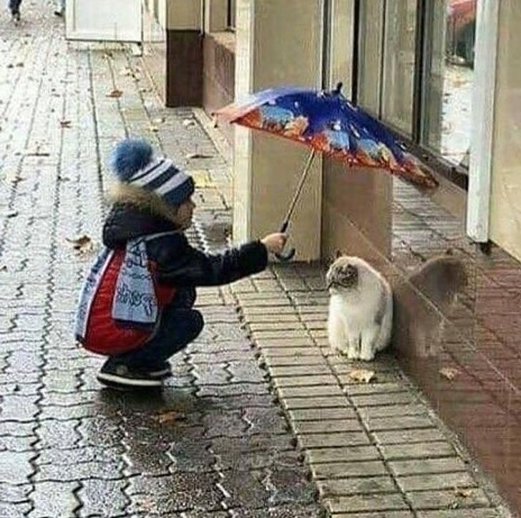
Легко ли быть добрым?
Задание
Ответь на вопрос в заголовке карточки. В своем рассуждении используй антонимы (добро/зло, легко/трудно, выгодно/невыгодно) и вводные слова, выражающие твое мнение (по-моему, несомненно, возможно).

Slide 20
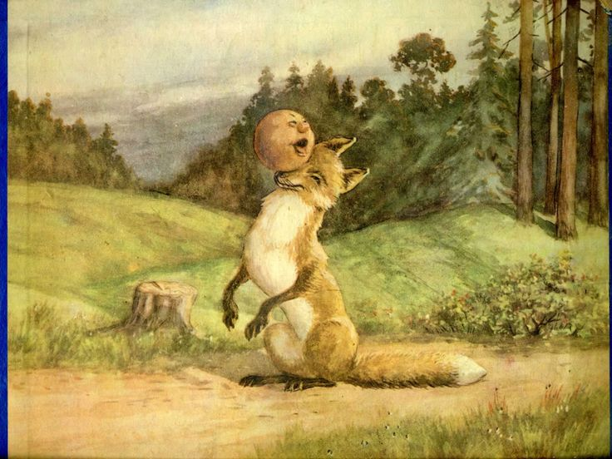
До и После
Задание
Возьми известную сказку «Колобок» и перескажи её начало так, как будто это сценарий для детектива.
Используй детективную лексику и приём интриги.

Slide 21
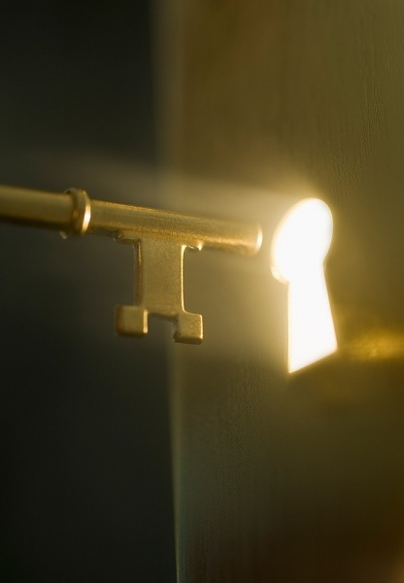
Слово-хамелеон
Задание
У слова КЛЮЧ много «масок» — разных значений.
Приведи 3-4 различных значения этого слова и составь с каждым из них такое предложение, чтобы значение было понятно из контекста.

Slide 22

Сравни меня
Пример: Воет, как голодный зверь.
Задание
Прояви творческое начало и придумай три сравнения для осеннего ветра

Slide 23
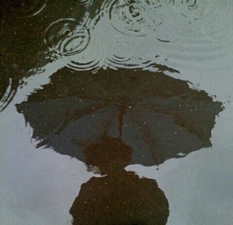
МЫСЛИМ КРЕАТИВНО
1. Полезен для растений
9.
6.
7.
8.
5.
2.
3.
4.
10.
Выполни задания
Мы обрадовались дождю! Придумай ещё 9 причин, почему дождь полезен и приятен.
Расскажи, какое настроение у тебя создаёт дождь и почему.
Опиши самый запоминающийся дождь в твоей жизни.

Slide 24
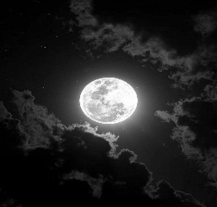
МЫСЛИМ КРЕАТИВНО
1. Вдохновляет поэтов и художников
9.
6.
7.
8.
5.
2.
3.
4.
10.
Выполни задания
Мы посмотрели на ночное небо и восхитились Луной! Придумай ещё 9 причин, чем может быть интересна Луна.
Расскажи, на что похожа Луна, кроме «серпа» или «круга».
Опиши, каким, по-твоему, может быть путешествие на Луну.

Slide 25
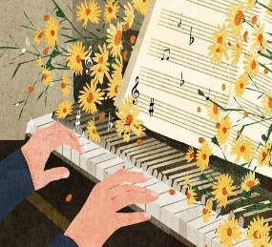
МЫСЛИМ КРЕАТИВНО
1. Развивает слух и чувство ритма
9.
6.
7.
8.
5.
2.
3.
4.
10.
Выполни задания
Мы включили музыку! Придумай ещё 9 причин, зачем её слушать.
Расскажи, какую «суперсилу» может дать человеку его любимая музыка.
Опиши, какая музыка тебе нравится. Кто твой любимый композитор или исполнитель?

Slide 26
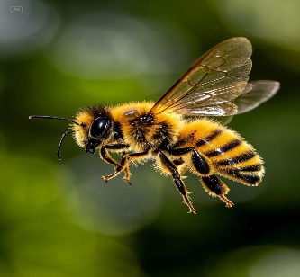
МЫСЛИМ КРЕАТИВНО
1. Делает мёд
9.
6.
7.
8.
5.
2.
3.
4.
10.
Выполни задания
Мы увидели пчелу! Придумай ещё 9 причин, почему она невероятно важна для планеты.
Расскажи, какими человеческими качествами обладает пчела (например, трудолюбие).
Опиши один день из жизни пчелы от её имени. Куда летала, что видела?

Slide 27

МЫСЛИМ КРЕАТИВНО
1. Показывает наше отражение
9.
6.
7.
8.
5.
2.
3.
4.
10.
Выполни задания :
Мы посмотрелись в зеркало! Придумай ещё 9 необычных применений зеркала (например, для подачи сигналов).
Расскажи, что, кроме внешности, может «отражать» в себе человек (характер, настроение).
Опиши, что могло бы увидеть в зеркале волшебное зеркальце из сказки.

Slide 28
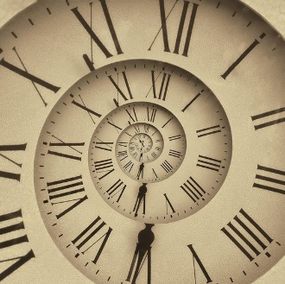
МЫСЛИМ КРЕАТИВНО
1. Учат ценить время
9.
6.
7.
8.
5.
2.
3.
4.
10.
Выполни задания
Мы следим за временем! Придумай ещё 9 вещей, которым нас могут научить часы.
Расскажи, куда «убегает» время и откуда оно «приходит».
Опиши, как бы выглядели часы, которые показывают не время, а твоё настроение.

Slide 29
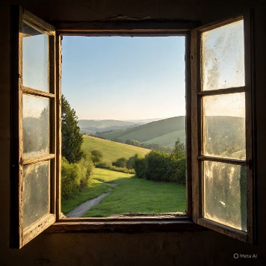
МЫСЛИМ КРЕАТИВНО
1. Открывает вид на улицу
9.
6.
7.
8.
5.
2.
3.
4.
10.
Выполни задания
Мы выглянули в окно! Придумай ещё 9 «окон» в мир (например, окно в прошлое — книга по истории).
Расскажи, что самое интересное ты видел(а) из окна своей комнаты или класса.
Опиши вид из окна дома твоей мечты.

Slide 30
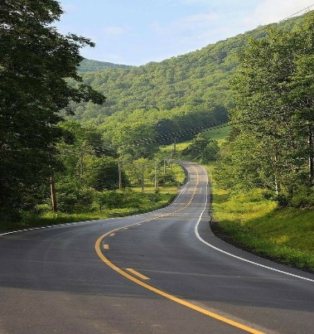
МЫСЛИМ КРЕАТИВНО
1. Ведёт к новым открытиям
9.
6.
7.
8.
5.
2.
3.
4.
10.
Выполни задания
Мы отправились в путь! Придумай ещё 9 переносных значений слова «дорога» (например, дорога к успеху).
Расскажи, без чего нельзя отправиться в долгое путешествие.
Опиши дорогу, которая, по-твоему, ведёт в счастливое будущее. Что или кто на ней встречается?

